Slide 1
Amplifying a Sense of Emotion toward Drama
LSTM RNNetwork for dynamic emotion recognition
周惶振 何元通

Slide 2

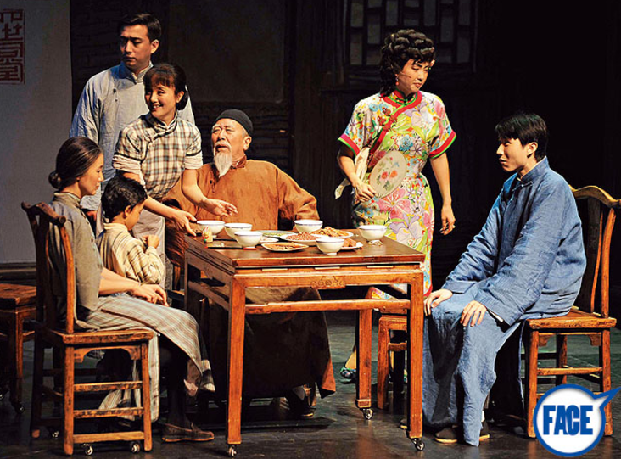


Experience
Amplifying Sense
Emotion Drama
LSTM Model

Slide 3
Experience
Amplifying Sense
Emotion Drama
dynamic LSTM Model

Slide 4
Amplifying Sense
Tactile
Emotion Drama
Visual
Hearing
dynamic LSTM Model

Slide 5



Amplifying Sense
Emotion Drama
Hearing Amp.
Visual Amp.
Tactile Amp.
dynamic LSTM Model
Background Music
Auditory effects
Context Filter
4D-effects

Slide 6

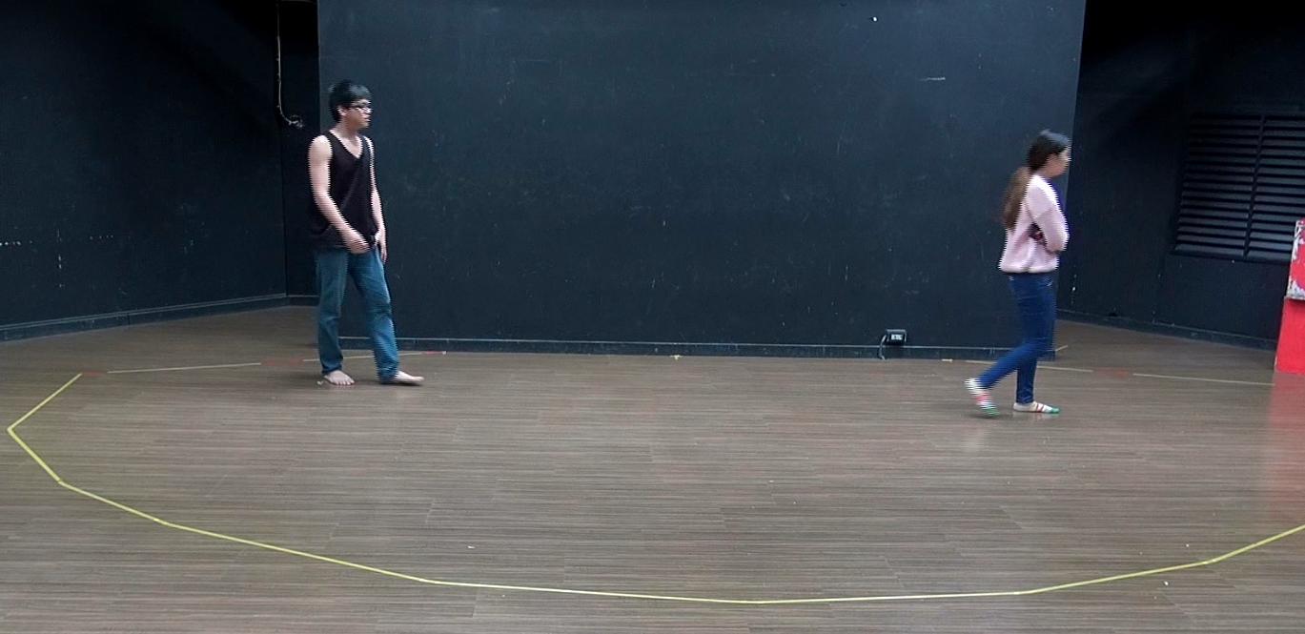
Emotion Drama
44 subjects engaged
dyadic spoken interactions.
3754 Chinese sentences.
emotion annotations
continuous-in-time annotation
4 annotators per subject.

Slide 7
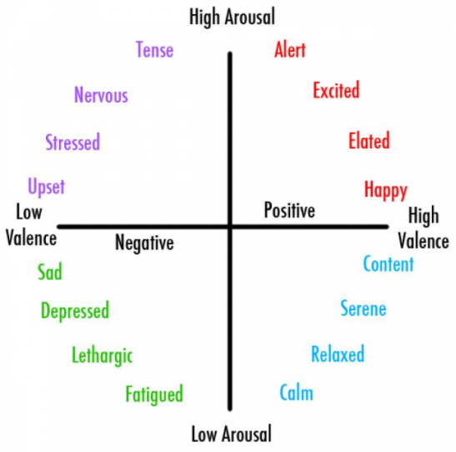
emotion annotations

Slide 8
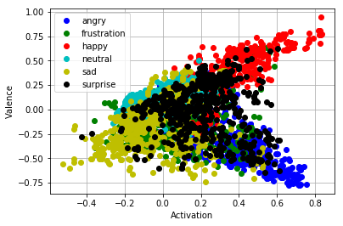
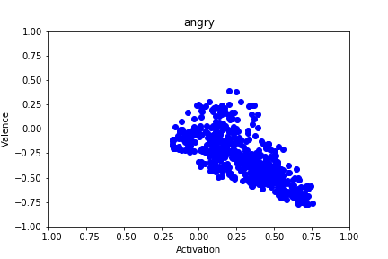
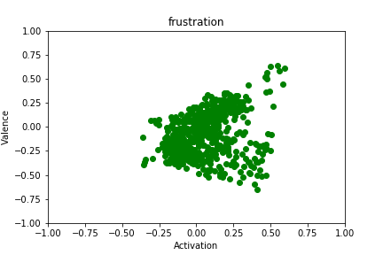
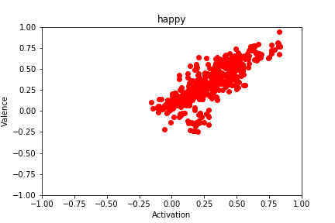
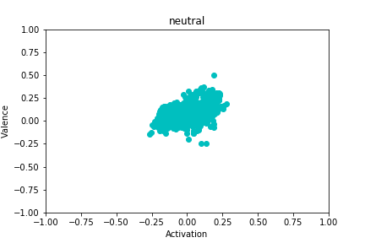
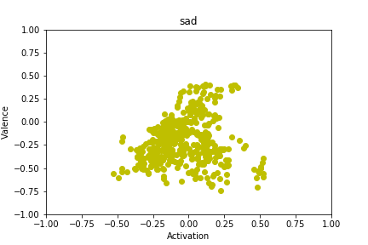
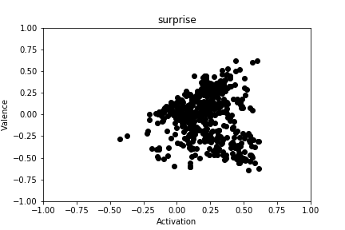

Slide 9

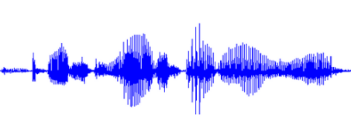
LSTM Model
國教院
中文分詞系統
fastText
Facebook
Segment
Word2Vec
LinearSVR
Ex.你,幫,我,裝水,好不好
Spearman
Correlation
Segment
LSTM
MFCCs
Pitch
Intensity

Slide 10

Audio
LLDs feature dimension 45
Sentence to frame(step size 20)
Learning from sentence label p
20 | 20 | 20 | 20 | 20 | 20 | 20 | 20 | 20 | 20
45
$$p^{′}$$ | $$p^{′}$$ | $$p^{′}$$ | $$p^{′}$$ | $$p^{′}$$ | $$p^{′}$$ | $$p^{′}$$ | $$p^{′}$$ | $$p^{′}$$ | $$p^{′}$$
Integrate to session prediction(mean)
$$P^{′}$$

Slide 11
LSTM Model
Parameter
3 RNN layer
2 fully connected layer
Optimizer Adam
Learning rate = 0.001
Epoch 20
Cost function : mean square error

Slide 12

LSTM model
LSTM 45 dropout 0.2
LSTM 35 dropout 0.2
RNN layer
LSTM 25 dropout 0.2
ReLU 10
Fully
connected
layer
Linear 1
$$p^{′}$$

Slide 13
Result
Spearman Correlation | LSTM-RNN
Arousal | .807
Valence | .826
Notes:
443秒 0.6835 Arousal
1267秒

Slide 14
Text
W2V feature dimension 302
Sentence to frame
中研院斷詞系統
詞是最小有意義且可以自由使用的語言單位
自動分詞多利用詞典中收錄的詞和文本做比對，找出包含的詞
中文詞集是開放集合，不存在一個詞典可以盡列所有的中文詞
包含一個約拾萬詞的詞彙庫及附加詞類、詞頻、詞類頻率、雙連詞類頻率等資料。

Slide 15
中研院斷詞系統
詞是最小有意義且可以自由使用的語言單位。
任何語言處理的系統都必須先能分辨文本中的詞才能進行進一步的處理，例如機器翻譯、語言分析、語言了解、資訊抽取。
因此中文自動分詞的工作成了語言處理不可或缺的技術。
基本上自動分詞多利用詞典中收錄的詞和文本做比對，找出可能包含的詞，由於存在歧義的切分結果，因此多數的中文分詞程式多討論如何解決分詞歧義的問題，而較少討論如何處理詞典中未收錄的詞出現的問題（新詞如何辨認）。
由於中文詞集是一個開放集合，不存在任何一個詞典或方法可以盡列所有的中文詞。
本系統提供了一個解決方案，可以自動抽取新詞建立領域用詞或線上即時分詞功能。
為一具有新詞辨識能力並附加詞類標記的選擇性功能之中文斷詞系統。
此一系統包含一個約拾萬詞的詞彙庫及附加詞類、詞頻、詞類頻率、雙連詞類頻率等資料。

Slide 16
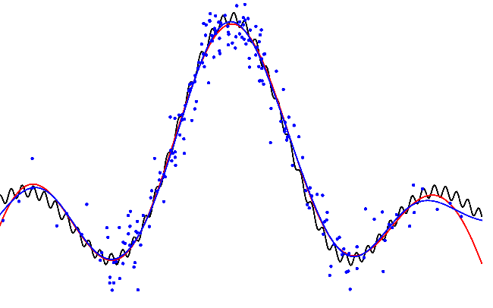
LSTM-RNN 500
Dense layer 10
Dense layer 10
Linear regression
RNN layer
Fully connected layer

Slide 17
Result
Spearman Correlation | LSTM-RNN
Arousal | .861
Valence | .867
Notes:
443秒 0.6835 Arousal
1267秒

Slide 18

Amplification
augment a sense of emotional feeling with visual demonstration
color filters.
Shape filters.-vignette
Arousal
Valence

